Slide 1

Информационный центр по атомной энергии г. Томск
«ИЦАЭ - педагогам и школьникам.
Возможности для внеурочной деятельности»
2017

Slide 2









Информационный центр атомной отрасли (ИЦАО)
автономная некоммерческая организация
работает с 2008 года, первый центр открыт в г. Томск
в 17 регионах России и Ближнего зарубежья
при поддержке ГК Росатом
Партнеры ИЦАО
Notes:
Дата обновляется автоматически

Slide 3
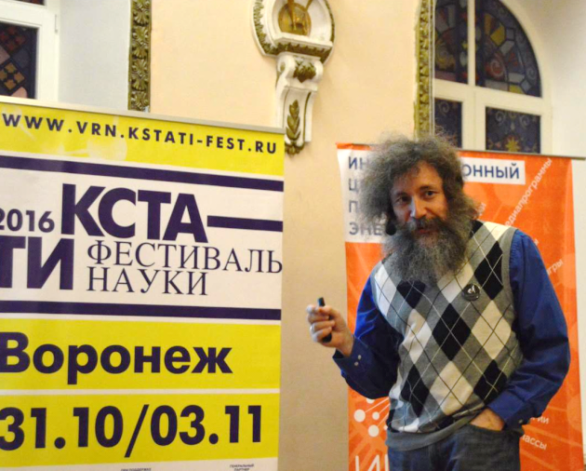
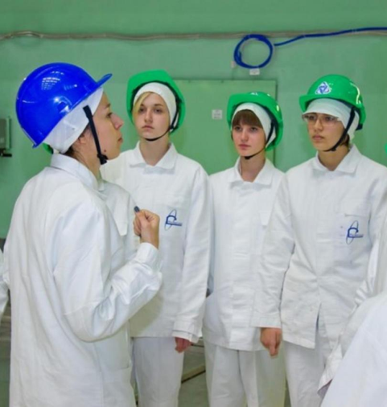
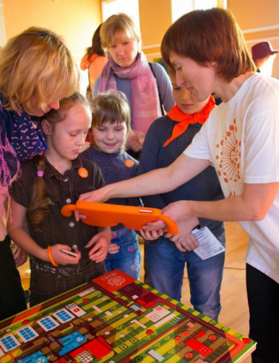
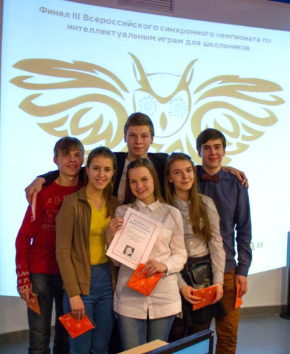
Основные цели и задачи
информирование о возможностях и принципах развития атомной энергетики
популяризация науки и техники
развитие новых форм интеллектуального досуга среди молодежи и школьников
формирование интереса к инженерно-техническим специальностям
Notes:
Дата обновляется автоматически

Slide 4
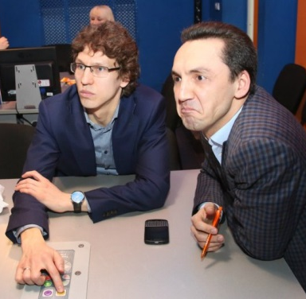
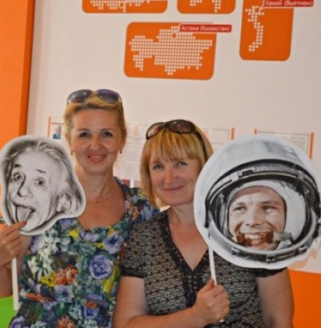
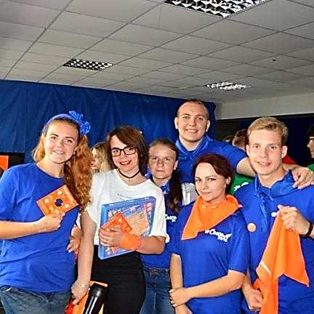
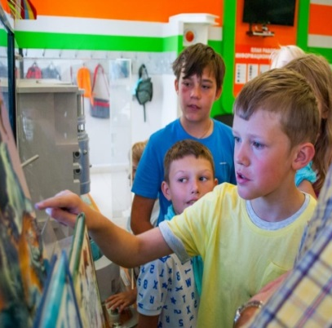
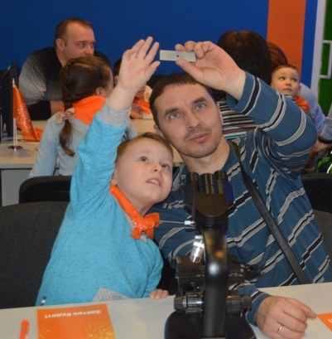
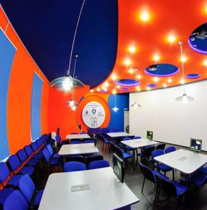
Целевая аудитория ИЦАО
школьники среднего и старшего звена
студенты
интеллектуальная молодежь 25-35 лет
родители с детьми дошкольного и младшего школьного возраста
педагоги
Notes:
Дата обновляется автоматически

Slide 5



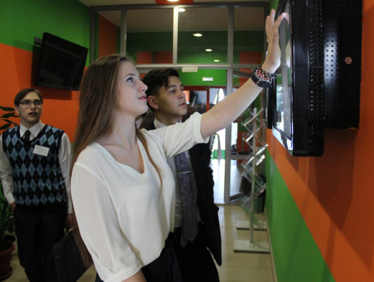
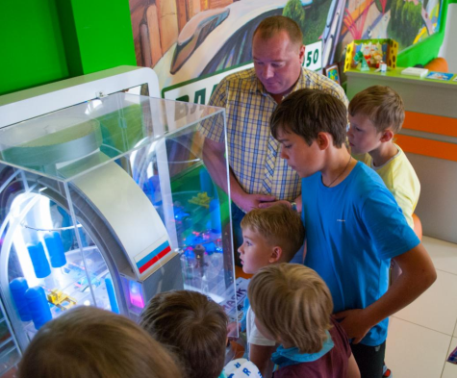
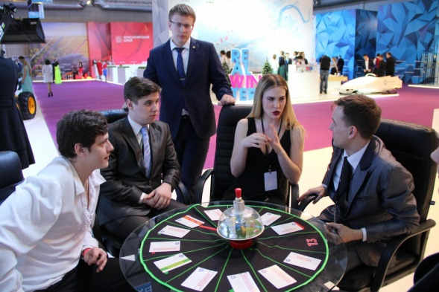
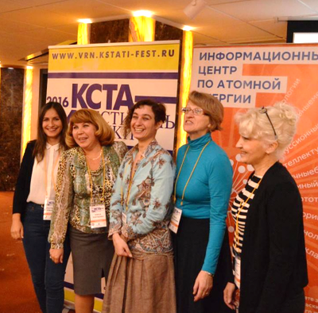
Информцентр в регионе (ИЦАЭ)
открытая технологичная площадка
непрерывный разговор о науке и технике
широкие возможности интеллектуального досуга
умение работать с разными возрастными аудиториями
методическая поддержка учителей технического и естественно-научных направлений
поддержка и участие в региональных просветительских и досуговых проектах
Notes:
Дата обновляется автоматически

Slide 6
Информационный центр по атомной энергии(ИЦАЭ)
ВСЕ МЕРОПРИЯТИЯ ИНФОРМАЦИОННЫХ ЦЕНТРОВ БЕСПЛАТНЫ
ДЛЯ ПОСЕТИТЕЛЕЙ
Notes:
Дата обновляется автоматически

Slide 7
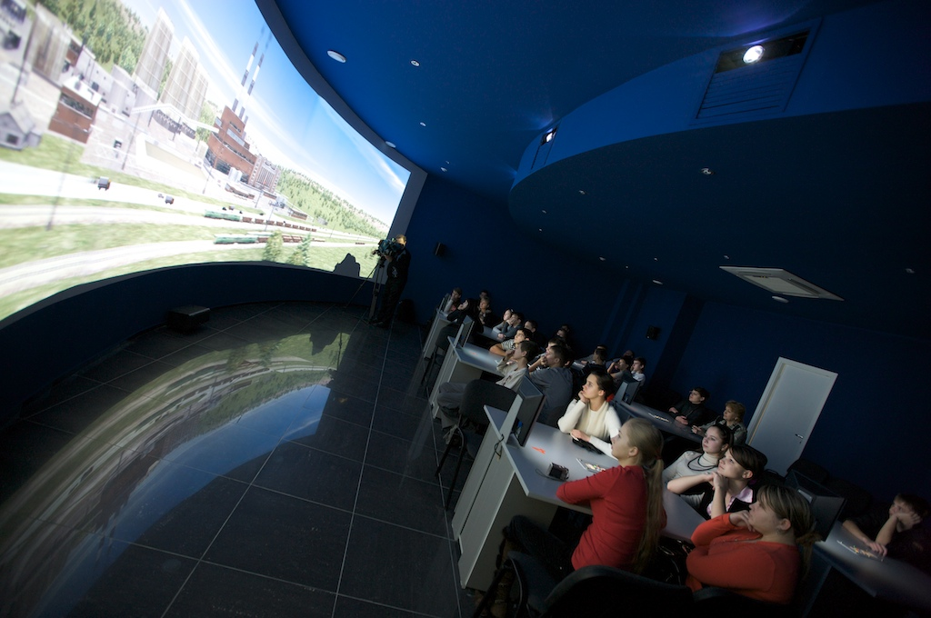
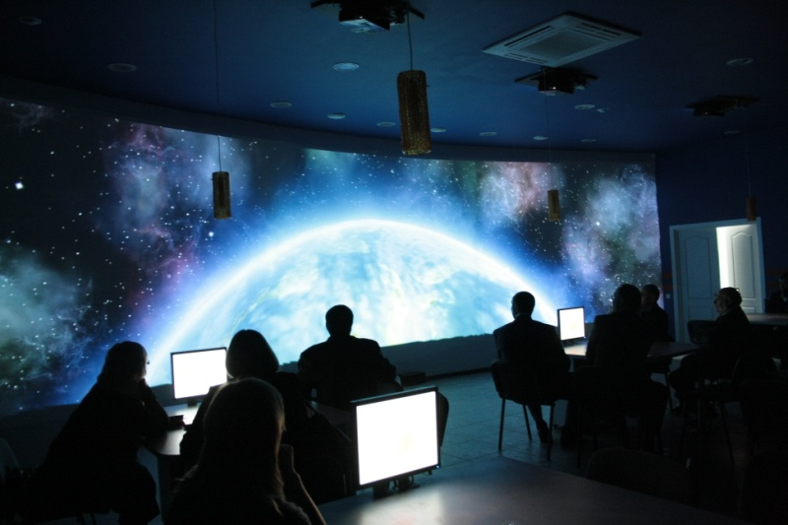
Образовательный видеозал ИЦАЭ
Современный высокотехнологичный кинотеатр, сочетающий панорамную проекцию, компьютерную графику и анимацию, стереозвук, интерактивные консоли.
На панорамном экране - более 35 кв.метров – в жанре виртуального спектакля транслируется специальные видеопрограммы.
На локальных мониторах отображается вспомогательная информация, содержащая в себе простые и понятные для неподготовленного человека сравнения.
В рамках программы предусмотрены несколько игр и интерактивных викторин.
Ежедневно принимает до 4 организованных групп ( 100-120 человек)
Предлагает широкий выбор обучающих программ об инновациях атомной отрасли, физике, химии, истории, биологии, краеведению, космонавтике
Интерактивные викторины помогают закреплять знания
Notes:
Дата обновляется автоматически

Slide 8

Программы и проекты ИЦАЭ Томска
Научно-развлекательные мероприятия:
Игровой день (Настольные игры, головоломки)
Викторины («Что? Где? Когда?», «Своя Игра», «Физика для Чайников» и т.п.)
Научные ток-шоу:
«Суд над супергероями», «Разберем на атомы», «Наука. Вкусно», «Язык Энштейна», «Научные бои» и др.
Научно-популярные мероприятия:
Цикл лекций «Интересно знать», мастер-классы, тренинги, семинары, научные школы и конференции
Научные дебаты («Атомные дилеммы», «Атомные гипотезы»)
Профориентационные мероприятия:
«Попади на карту Росатома», «Сделано у нас» (экскурсии на наукоемкие предприятия региона) и др.

Slide 9
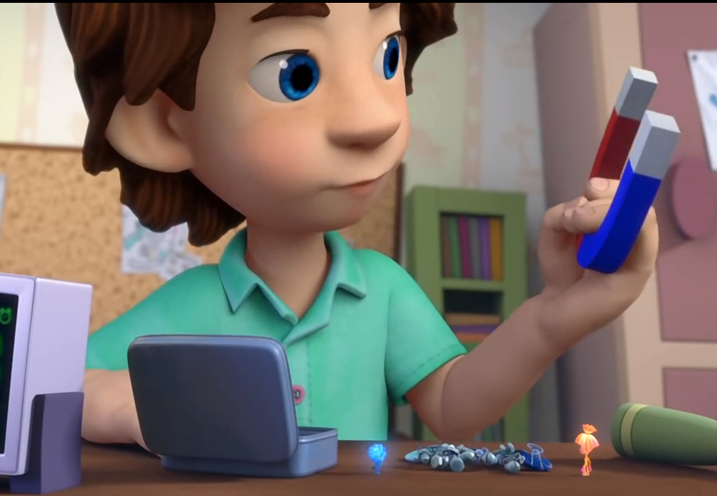
Проект «ФИКСИруй опыт»
Проект «ФИКСИруй опыт» стартовал в апреле
2014 года в сети ИЦАЭ в разных городах России.
Это специально разработанные познавательные
занятия для младшей детской и семейной аудитории.
«Обучение с увлечением» — этот принцип сериала «ФИКСИКИ» лег в основу нового проекта информационных центров. В мультфильмах фиксики знакомят детей на простых бытовых примерах со сложными процессами и явлениями. Однако участники проекта «ФИКСИруй опыт» не только смотрят любимые мультики, но и пробуют себя в роли сотрудников лабораторий, химиков, физиков, IT-специалистов, механиков и даже детективов! В этом ребятам помогают опыты, подготовленные в соответствии с тематикой мультфильмов сотрудниками информационных центров по атомной энергии.

Slide 10
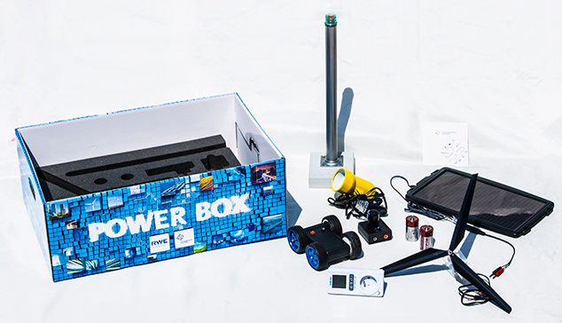
Курс учебных занятий
«Источники энергии»
Занятие 1: солнечная и гидро- энергетика
Занятие 2: тепловая и ветряная энергетика
Занятие 3: атомная энергетика

Slide 11

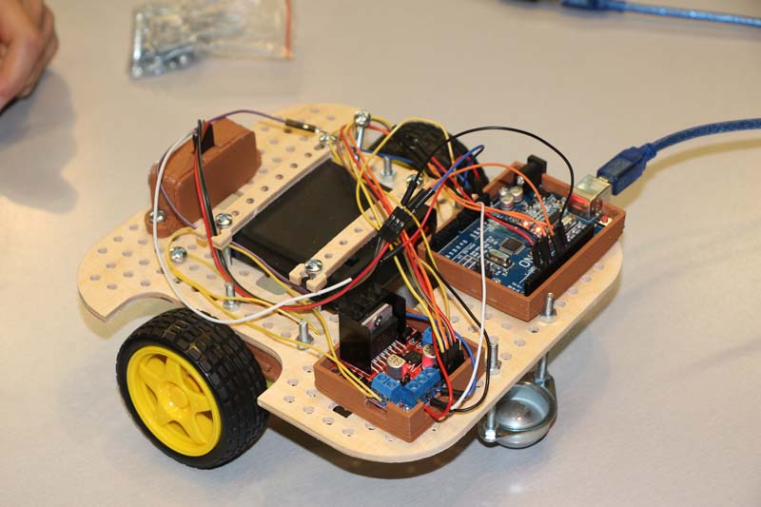
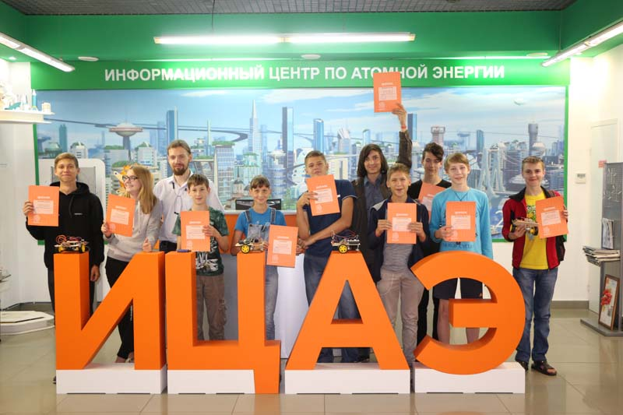
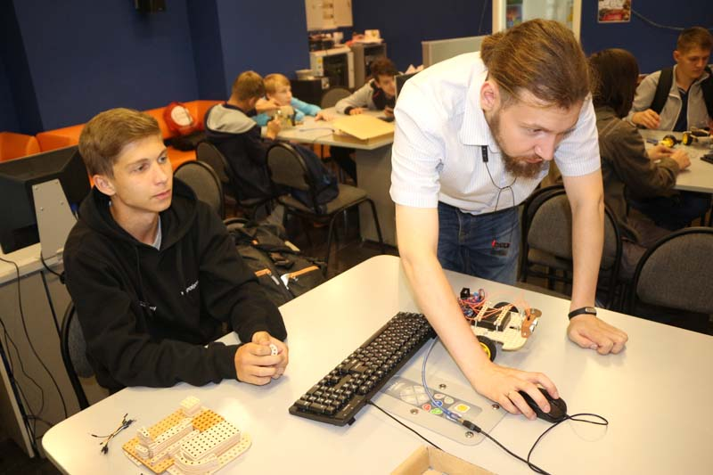
Школа робототехники
Цель курса — заинтересовать молодое поколение техническими науками через практические навыки и знания, которые они получат.
2 недели обучения по специально разработанной для школы программы;
уроки программирования, конструирования и физики;
7 комплектов оборудования;
практические занятия с роботами «Arduino».

Slide 12

Оригинальный проект ИЦАЭ ТОМСКА

Slide 13
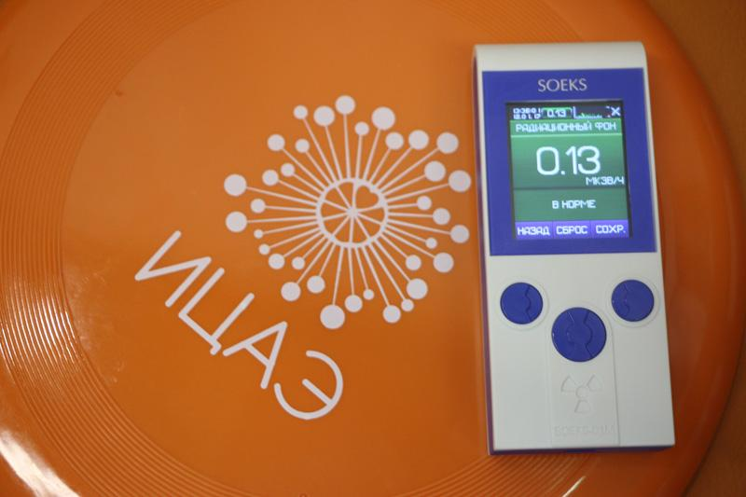
ЦЕЛЬ
самостоятельный замер жителями естественной радиационной обстановки региона
создание интерактивной карты радиационной безопасности Томска и области
знакомство с историей края
возможность открыть для себя необычные места города с четырехсотлетней историей.

Slide 14
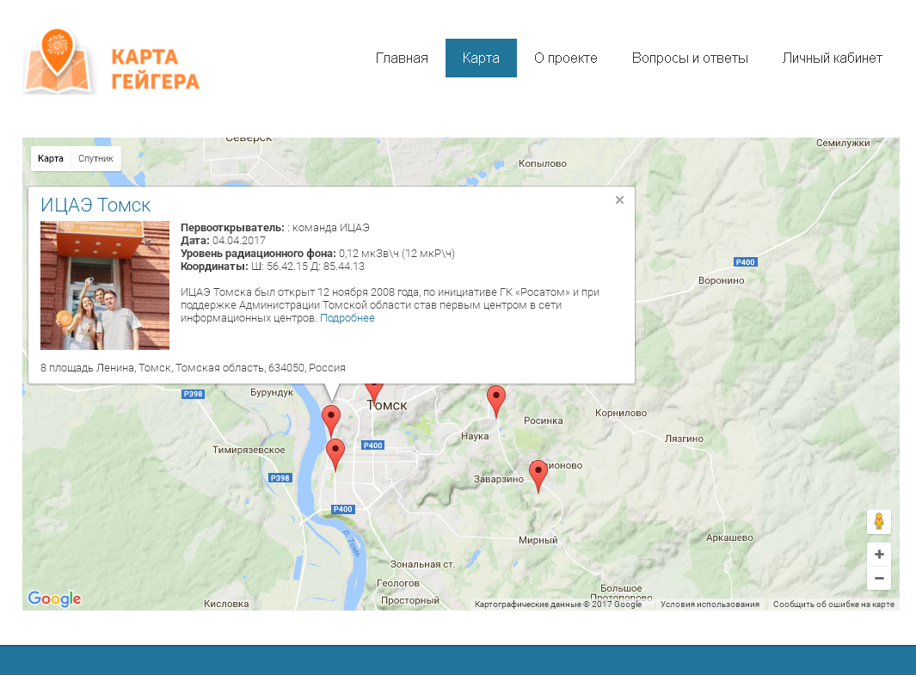
Официальный сайт проекта
http://geiger.myatom.ru/

Slide 15
Программа для учителей и школьников
Для педагогов и школьников разработаны занятия в форме квестов на период 2017-2018 учебного года.
Квесты реализуют межпредметные связи по истории, экологии и физике. Этапы проекта:
1. Наличные истории . Период: 1.09.2017 - 30.10 2017 .
2. Городские елки. Период: 1.12.2017 - 20.12 2017 .
3. Памятники ученым г. Томска. Период: 1.03.2018 – 20.03 2018 г.
Культурное наследие г. Томска. Период: 20.04.2018 – 5.05 2018 г.
(в рамках объявления 2018 года годом балета)

Slide 16
Участие в проекте. Этапы
Регистрация на сайте «Карта Гейгера» http://geiger.myatom.ru/
Заключение договора об участии в проекте в ИЦАЭ Томска: пл. Ленина, 8, второй этаж;
Интерактивная лекция для школьников о радиации;
Получение группой дозиметров и заданий квеста;
Измерение радиационного фона в “секретной точке”;
Фото с дозиметром в точке измерения;
Загрузка данных и фото через личный кабинет на сайте;
Подведение итогов, вручение благодарностей учителям от ИЦАЭ и РЦРО, вручение памятных призов школьникам.

